Slide 1
NÁZEV ŠKOLY: | Základní škola a mateřská škola Bohdalov
ČÍSLO PROJEKTU: | CZ.1.07/1.4.00/21.3806
ŠABLONA: | III/2
VZDĚLÁVACÍ OBLAST: | Člověk a příroda, Zeměpis
ROČNÍK: | 6., 7., 8.
NÁZEV MATERIÁLU: | VY_32_INOVACE_03_10Z-Oceánie
AUTOR: | Mgr. Dagmar Laštovičková
DATUM TVORBY: | Září 2014 | OVĚŘENÍ: | 16.9. 2014
ANOTACE: | Prezentace je určena k vysvětlení učiva o světadílech, konkrétně o Oceánii. Snímky lze použít i jako zápis do sešitu, případně k opakování.

Slide 2
Učivo o světadílech OCEÁNIE

Slide 3
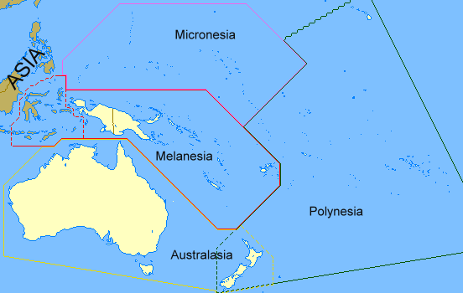
OCEÁNIE = ostrovy ležící v Tichém oceánu
Tři skupiny ostrovů:
  Melanésie
  Polynésie
  Mikronésie

Slide 4
Korálové a sopečné ostrovy
Tropické podnebí
    Cukrová třtina
    Banány
    Kakaovník
    Palma kokosová
Rybolov
Turistika
Vojenské základny (atol Mururoa – jaderné testy)

Slide 5
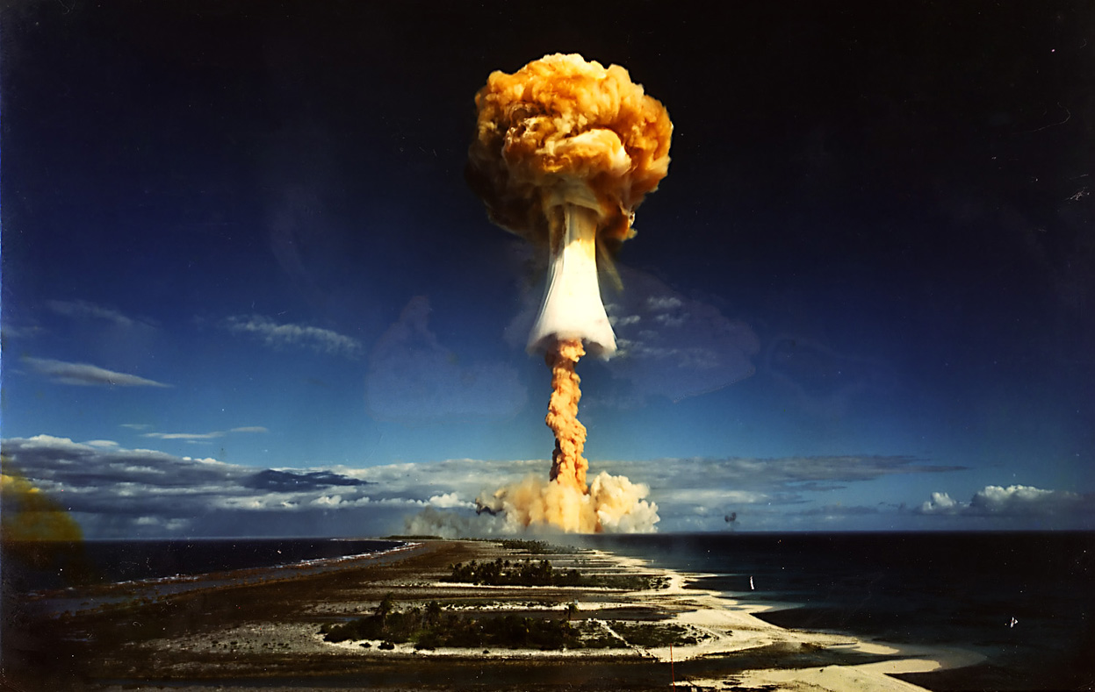
Testování jaderných zbraní v Oceánii

Slide 6
Nový Zéland
Rozloha: 270 tis. km²
Počet obyvatel: 4 mil.
Hlavní město: Wellington
Chov ovcí a skotu (vlna, kůže, sýry, mléko, máslo, maso)
Maoři (tanec Haka)
Pán prstenů (natáčení filmu)
Kivi - pták
Kiwi - ovoce

Slide 7
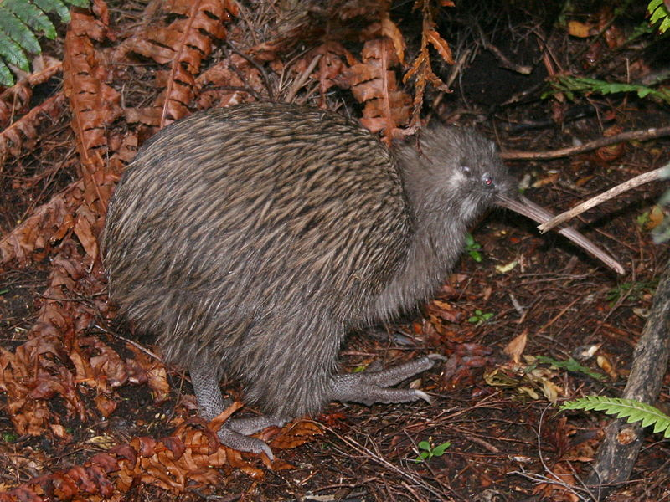
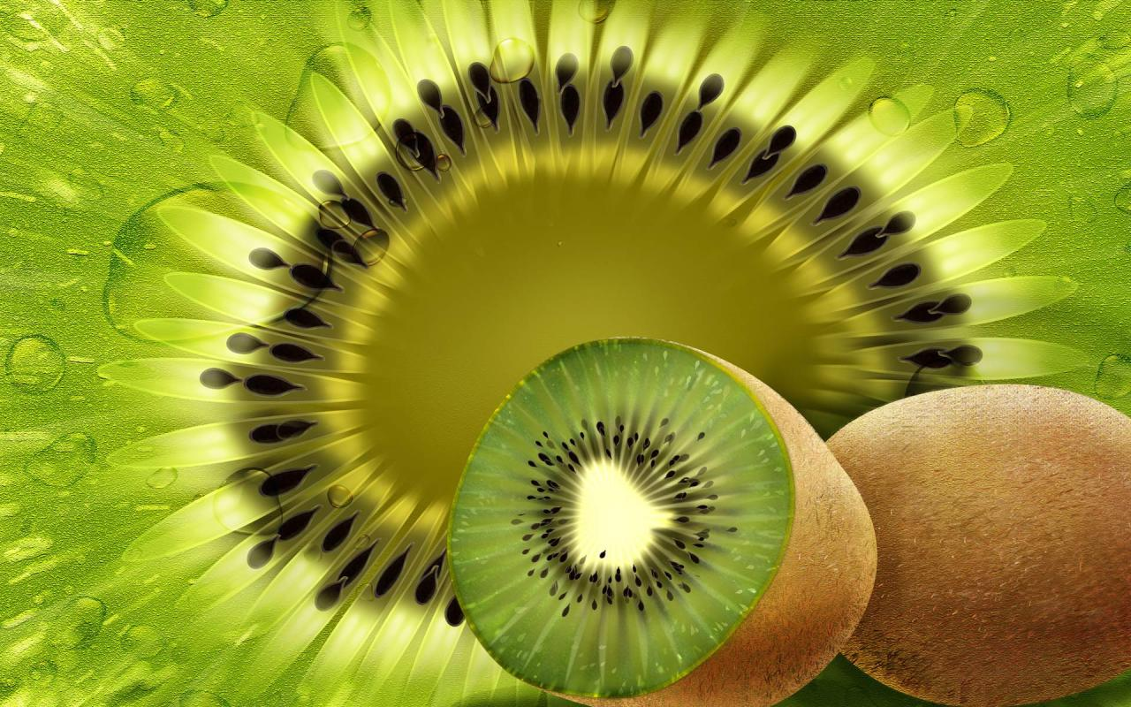
kivi (pták)
kiwi (ovoce)

Slide 8
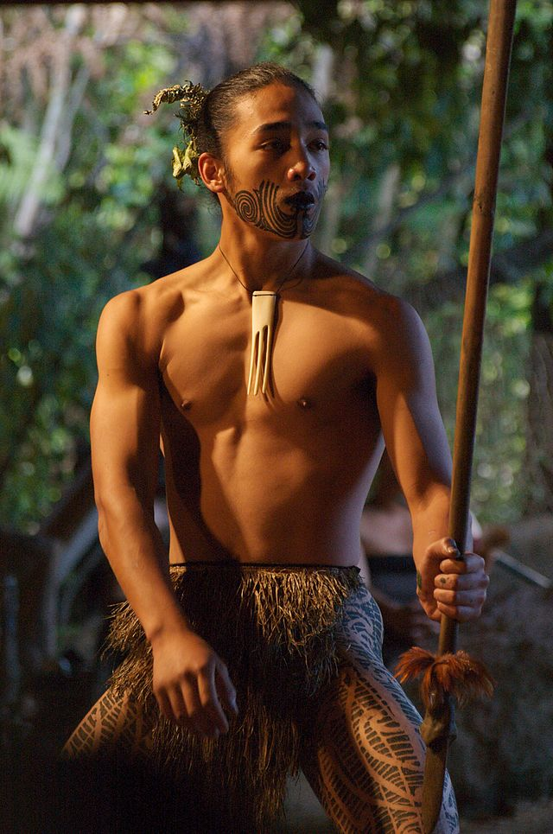
Maor

Slide 9
Papua - Nová Guinea
Rozloha: 460 tis. km²
Počet obyvatel: 5,5 mil.
Východní část 2. největšího ostrova světa
Prales → tropické plodiny

Slide 10
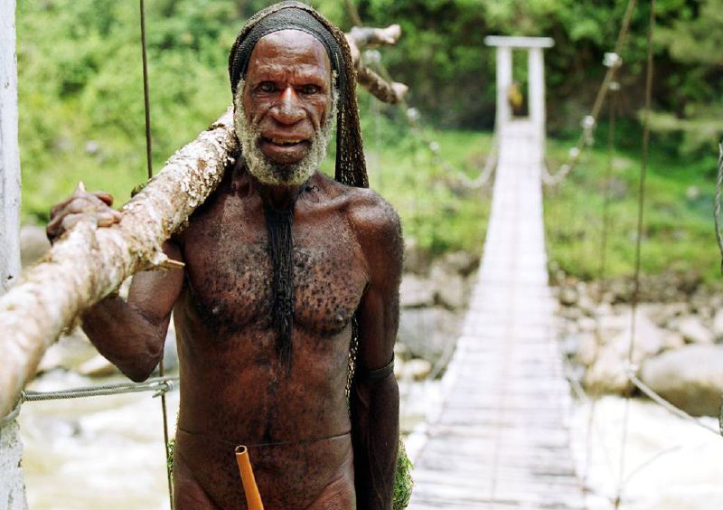
Papuánec

Slide 11
Havajské ostrovy
Není samostatný stát (součást USA)
Hlavní město: Honolulu
Sopečné ostrovy
Turistický ruch

Slide 12
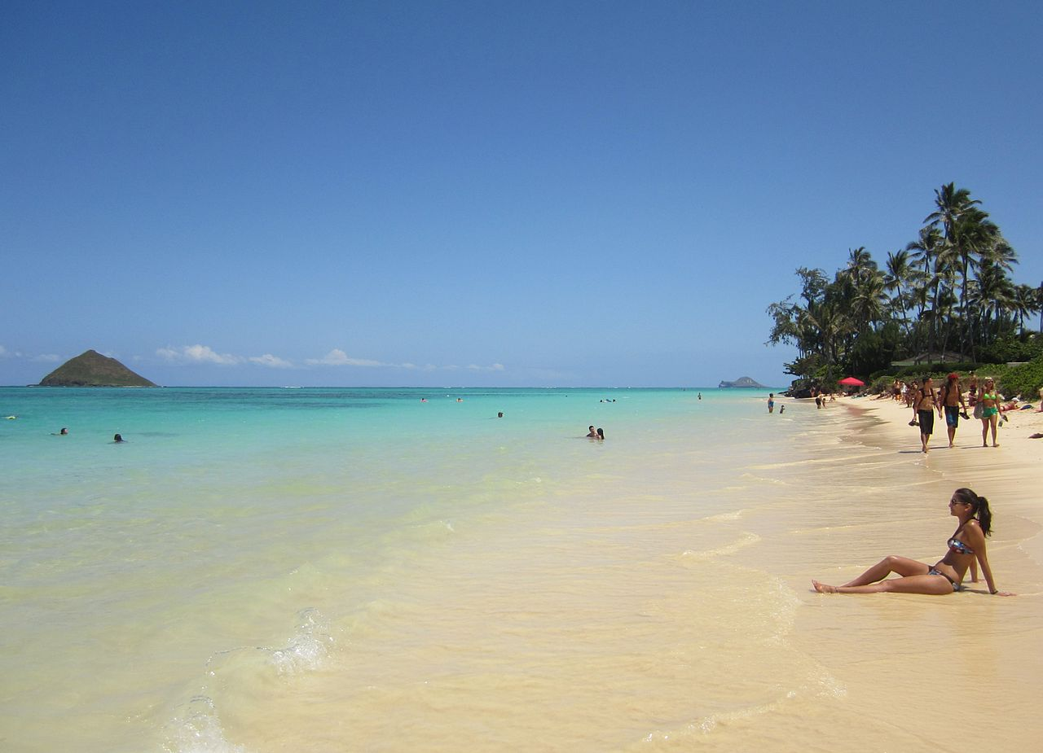

Slide 13
Odpověz na otázky:
Co je Oceánie?
Jmenuj 2 státy ležící v Tichém oceánu.
Jakými způsoby vznikaly ostrovy v Tichém oceánu?

Slide 14
Řešení:
Co je Oceánie?
ostrovy ležící v Tichém oceánu
Jmenuj 2 státy ležící v Tichém oceánu.
  Papua-Nová Guinea, Nový Zéland
Jakými způsoby vznikaly ostrovy v Tichém oceánu?
sopečnou činností, činnost korálů

Slide 15
Citace a zdroje
WIKIPEDIA COMMONS. Oceanias Regions [online]. [cit. 4.9.2014]. Dostupný na WWW: http://cs.wikipedia.org/wiki/Oce%C3%A1nie#mediaviewer/Soubor:Oceanias_Regions.png
THE ATLANTIC. When We Tested Nuclear Bombs [online]. [cit. 4.9.2014]. Dostupný na WWW: http://www.theatlantic.com/infocus/2011/05/when-we-tested-nuclear-bombs/100061/
FERGUS, Glen. wikipedia [online]. [cit. 4.9.2014]. Dostupný na WWW: http://upload.wikimedia.org/wikipedia/commons/thumb/9/99/Tokoeka.jpg/800px-Tokoeka.jpg
BILGIDO.COM. Bilgido: kivi [online]. [cit. 4.9.2014]. Dostupný na WWW: http://www.bilgido.com/search/label/kivi
TURNER, Andrew. Young Maori man dancing [online]. [cit. 4.9.2014]. Dostupný na WWW: http://en.wikipedia.org/wiki/M%C4%81ori_people#mediaviewer/File:Young_Maori_man_dancing.jpg
AUTOR NEUVEDEN. wikipedia [online]. [cit. 4.9.2014]. Dostupný na WWW: http://upload.wikimedia.org/wikipedia/commons/f/f9/Yali_man_Baliem_Valley_Papua.jpg
WIKIPEDIA COMMONS. Lanikai Strand auf Oahu [online]. [cit. 4.9.2014]. Dostupný na WWW: http://en.wikipedia.org/wiki/Hawaii#mediaviewer/File:Lanikai_Strand_auf_Oahu.jpg
Autorem materiálu a všech jeho částí, není-li uvedeno jinak, je Mgr. Dagmar Laštovičková

